Slide 1
문학 감상과 공부법이 딱히 없지만...
“하다 보면 알게 될 거야.”

Slide 2
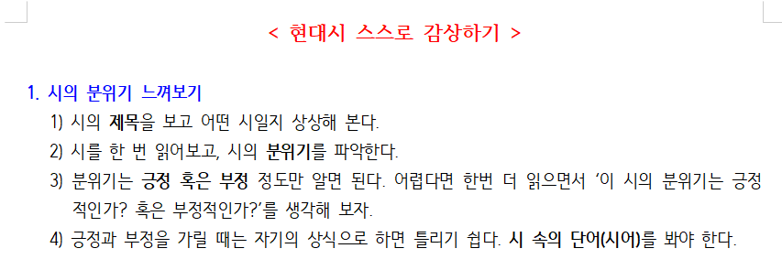

Slide 3
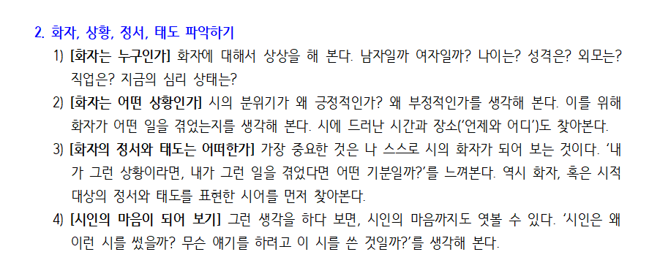

Slide 4
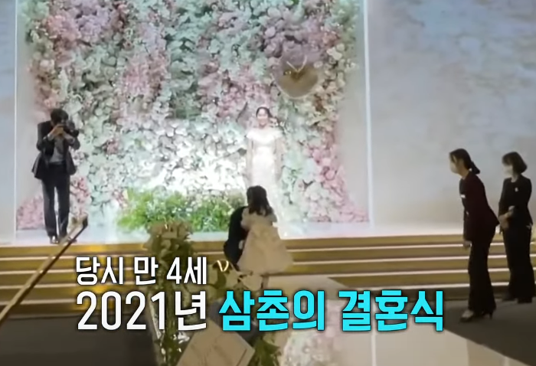
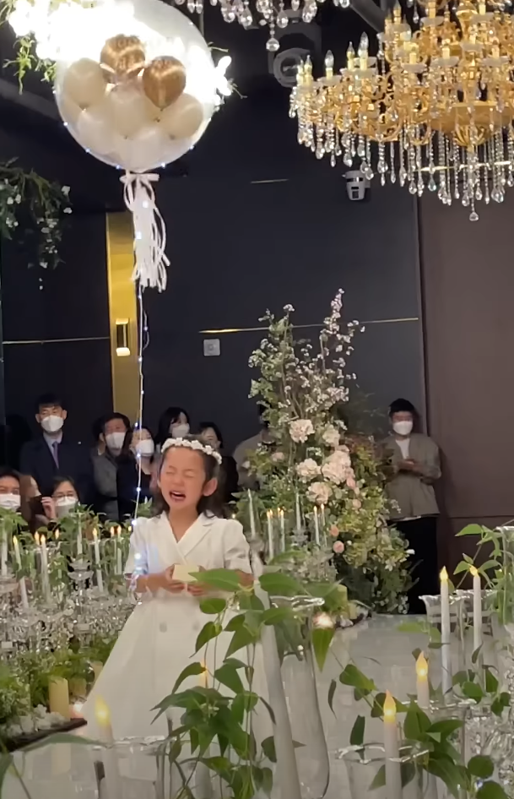
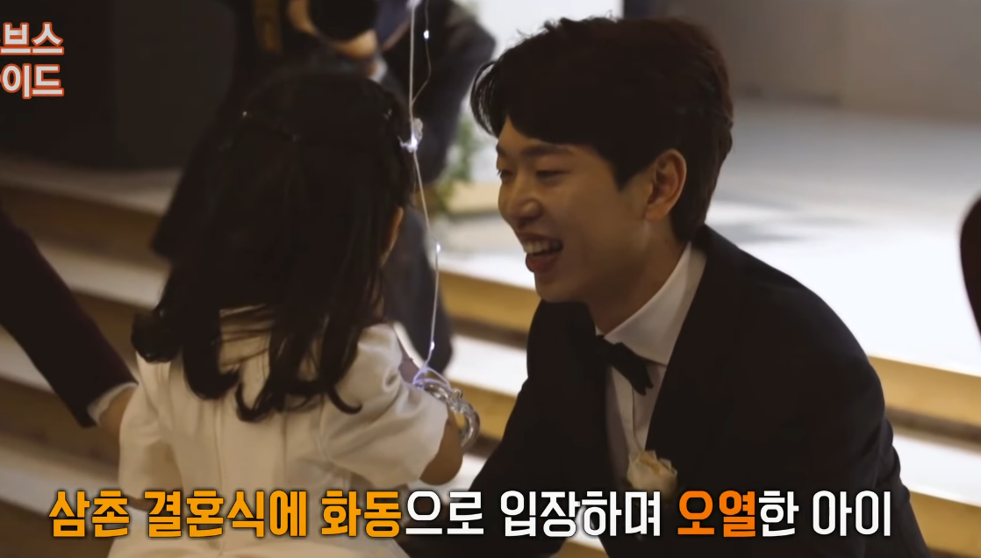
이든이는 왜 오열했을까?

Slide 5
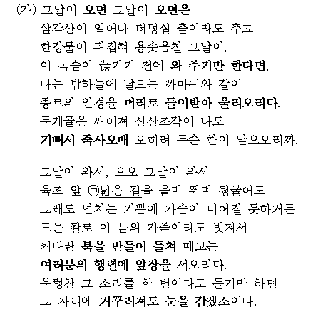
심훈의 <그날이 오면> 감상하기
1. 화자는?
2. 화자의 상황은?
3. 화자의 정서와 태도는?
4. 시인은 왜 이 시를 썼을까?

